Slide 1
讲道
不可少的只有一件
讲道：李庆宏 传道
经文：路加福音 10:38-42

Slide 2


不可少的只有一件
路加福音10:38-42

Slide 3
他们继续前行，耶稣进了一个村庄。有一
个女人，名叫马大，接他到自己家里。她有
一个妹妹，名叫马利亚，在主的脚前坐着听
他的道。马大伺候的事多，心里忙乱，进
前来，说：「主啊，我的妹妹留下我一个人
伺候，你不在意吗？请吩咐她来帮助我。」
(路加福音10:38-40)

Slide 4
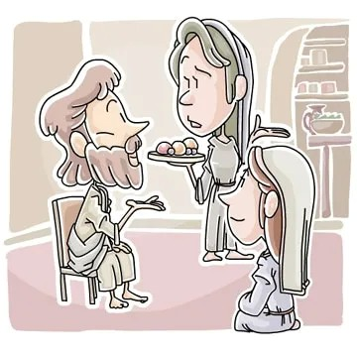
主回答说：「马大！马大！你为许多的事操心烦恼，但是不可少的只有一件；马利亚已经选择了那上好的福分，是没有人能从她夺去的。」
(路加福音10:41-42)

Slide 5
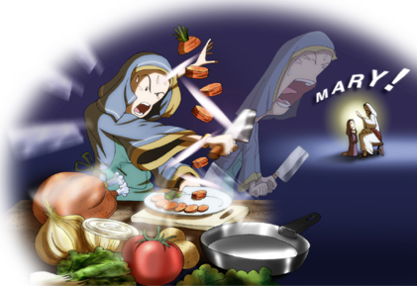
人物：耶稣、马大、马利亚
接待耶稣，不同表达
失控情绪，尴尬场面
耶稣回应，开放结局

Slide 6


马大还是马利亚？
简化形象：选择与典型
刻板论定：标准与路线
情境思考：形式与心态

Slide 7

许多事还是一件事？
操心烦恼，许的多事
不可少的，只有一件
上好福份，不能夺去

Slide 8


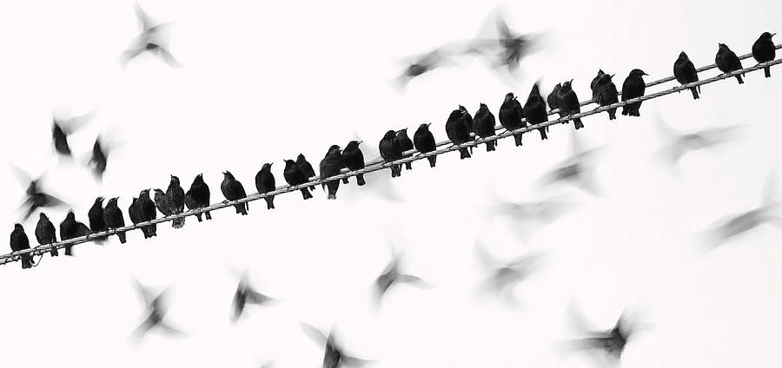
动起来还是静下来？
差遣七十，爱邻之道(10:1-37)
服事回应，敬听主前(10:38-42)
有动有静，各按其时

Slide 9
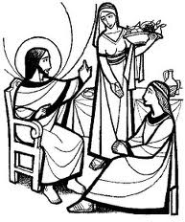

不可少的只有一件
你正为着什么事情操心烦恼？这些
事如何回归到「一」的信仰核心上
，与主连结，调整心态？
在或动或静的服事中，你怎样保持
外在形式与内在心态的纯正一致？

